Slide 1
يطلب ما يريد بكلمتين
«كيف اطلب؟»
إعداد: موزة سعيد مبارك عايد الكتبي

Slide 2
المراجعة: أ. جمعه شعيب | الإعداد : موزة سعيد الكتبي | يطلب ما يريد بكلمتين | الهدف
الفئة العمرية: 5-6 سنوات | مستوى الشدة: متوسطة | فئة الإعاقة : الاعاقة الذهنية | بيانات الهدف
درس كيف اطلب؟ استيقظت هند ذات صباح، و ذهبت إلى أمها و قالت: ماء ماء. قالت: الأم ، حسناً يا هند تريدين ماء؟ هزت هند رأسها وقالت: نعم. فقالت الأم: أنا افهمك يا هند لكن بعض الأحيان الآخرين قد لا يفهمونك، لذلك من الممكن أن تقولي أريد ماء. ابتسمت هند وقالت: حسناً يا أمي. ثم قالت الأم : أيضاً يا هند عندمت نطلب من الأفضل أن نطلب باحترام مثلا أقول أريد ماء لو سمحت يا أمي. قالت هند مبتسمة : أريد ماء لو سمحت يا أمي. فصفقت لها الأم تحييها: أحسنت يا هند. بعد قراءة القصة ومتابعة الفيديو، ممكن سؤال الطالب عدة أسئلة مثل: ماذا كانت تريد هند من أمها؟ ماذا علمتها أمها بأن تقول؟ هل يجب علينا أن نطلب باحترام؟ وكيف ذلك؟ الأنشطة الصفية: يطلب المعلم من الطالب شيء(مثلاً أريد بطة) فيقوم الطالب برسمها مع تغطية العين و التركيز على الطلب. عرض مجموعة من الصور و سؤاله ماذا يريد كهدية مثلا ( حلاوى) بعدها تعليمه بأن يضيف كلمة أخرى مثلا ( أريد حلاوى). تعليم الطالب مجموعة من المفردات تساعده في الطلب (أريد، أحب، احتاج وغيرها). تشجيع الطفل على وصف الأشياء مثلا ( سيارة سوداء، عصير برتقال وهكذا)، من الممكن وضع مجموعة صور و يصفها بكلمتين. يطلب ما يريد باستخدام ميكروفون سواء من صنعه أو جاهز (وتشجيعه على رفع صوته و وضوح طلبه). ممكن طلب ما يريد باستخدام الهاتف البلاستيكي. |  |  | كتاب الطالب
فيديو تعليمي عن كيفية الطلب بتهذب و الاسئذان
https://youtu.be/ECsuLalo-JI

Slide 3
كيف اطلب؟
نصائح عامة:
في البداية ، تشجيع الطالب على قول ما يريد بكلمة.
بعدها ، سؤال الطالب عن ماهية الشيء (مثلا إن قال عصير، اقول له عصير ماذا؟) مع اضافة خيارات إن تعذر الطالب عن الجواب (مثلا عصير برتقال أم عصير مانجا ؟ وهكذا).
تعليم الطالب على استخدام كلمات للطلب (أريد ، أحب ، احتاج وهكذا).
تشجيع الطالب على أهمية الطلب باحترام ،كاستخدام كلمات (لوسمحت، من فضلك).
تشجيع الطالب على النظر إلى عيني الآخر عند طلب الشيء.
عدم مقاطعة الآخرين أثناء الحديث و الاستئذان عند طلب الشيء.
اعطاء مكافآت مناسبة و نقاط لتشجيع الطالب.

Slide 4
الحصة الدراسية: الهدف الرئيسي هو أن يطلب الطالب ما يريد بكلمة واحدة، ثم يطلب ما يريد بكلمتين . أهداف أخرى: تعليم الطالب الطلب باحترام. تشجيع الطالب على التحدث ووصف الأشياء. تشغيل الفيديو الخاص بالدرس. تنفيذ التمارين والأنشطة الصفية داخل الغرفة الصفية عمليا و كتابيا. للمعلم حرية ابتكار أنشطة اضافية. النشاط الرياضي: عمل مسابقة جماعية يقوم فيها كل طالب باحضار ما يريده المعلم بأسرع ما يمكن و وضع نقاط على كل طلب، و الفائز من يحصل على نقاط أكثر. النشاط الفني: القيام بعرض مسرحي تقوم فيه الدمى بطلب من الآخرى أمر ما و التبيه على أهمية الطلب باحترام. النشاط الموسيقى: أناشيد حول الطلب باسئذان وغيره. | دليل للمعلم
تعزيز الطالب و تشجيعه على الطلب باستخدام كلمة ثم كلمتين ثم اضافة كلمات الطلب باحترام. | الواجب المنزلي
مجموعة تدريبات على الأيباد تتضمن: مشاهدة الفيديوهات التعليمية. يسجل صوته في كل مرة و يقوم بتطوير كيفية طلبه و تسميعه أياها و تعليمه كيف ينميها. لعبة يختار فيها ما يحتاج أو يريد مع وضع صوت يكرر ما يريد و طلب منه أن يعيد الطلب. | تمارين الكترونية
متوسط : يطلب ما يريد بكلمة واحدة، و قليل ما يستخدم كلمتين للطلب جيد: يطلب ما يريد بكلمة واحدة، ثم يطلب ما يريد بكلمتين مرتفع: يطلب ما يريد بكلمة واحدة، ثم يطلب ما يريد بكلمتين مع استخدام كلمات الاستئذان. | التقييم

Slide 5
أنشودة تعليم كلمات لو سمحت وأسف و شكراً
https://youtu.be/XpcM-vE_swg

Slide 6
أنشودة يا بابا اشتريلي
https://youtu.be/Szi3DRiouck

Slide 7
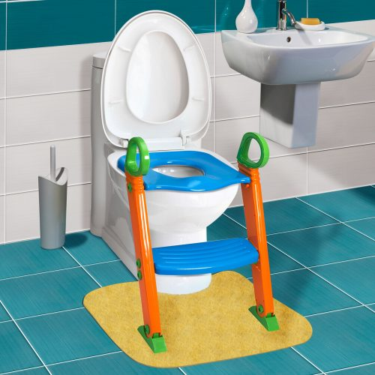
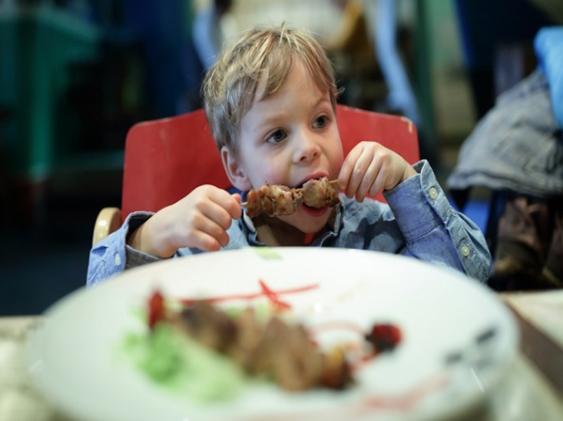
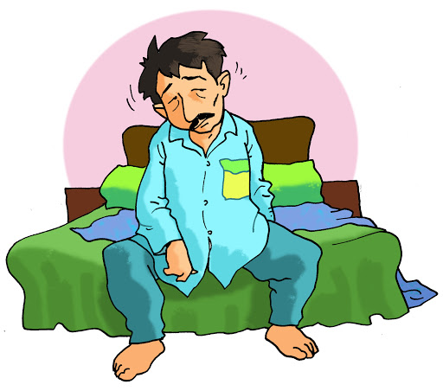
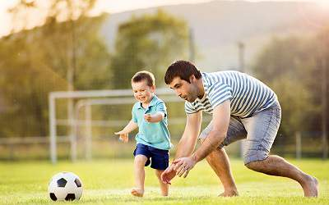
اختار ماذا تريد؟
ممكن استخدام هذه الصور في البداية و تعليمه ماذا ممكن أن يقول عندما يحتاج إلى كلا من:

Slide 8
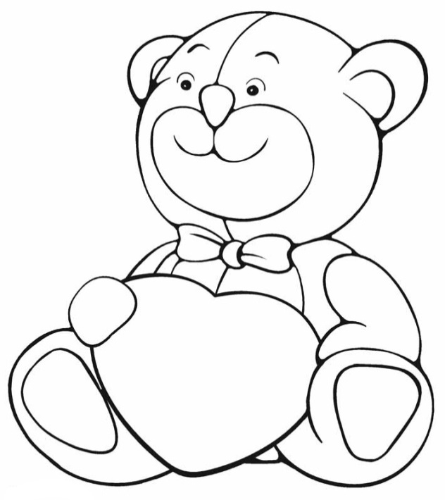
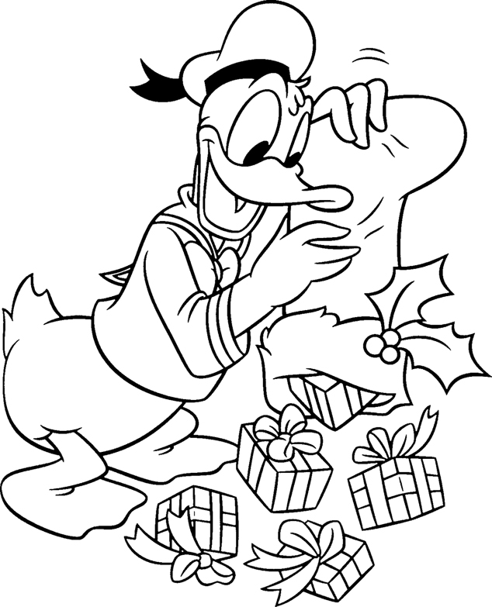
لوّن ماذا تريد

